Slide 1
Суицидальное поведение детей и подростков
ГБУ АО «Котласский детский дом»
Педагог-психолог Орлова Т.А

Slide 2


Slide 3
Суицид – действие с фатальным результатом,
которое было намеренно начато и реализовано
умершим в сознании и ожидании такого результата.
Парасуицид (покушение на самоубийство,
суицидальная попытка) – аналогичный акт, не
имеющий фатального исхода.
ВОЗ, 1986
На каждый завершенный суицид приходится около 100
суицидальных попыток.
Наряду с собственно суицидами и парасуицидами
следует различать мысли о самоубийстве, ложные
угрозы и симуляцию попыток самоубийства

Slide 4


Slide 5


Slide 6
Истинное суицидальное поведение характеризуется
устойчивостью, целенаправленностью действий, связанных
с осознанностью лишения себя жизни (заранее выбираются
место, время, чтобы ни кто не смог помешать.

Slide 7
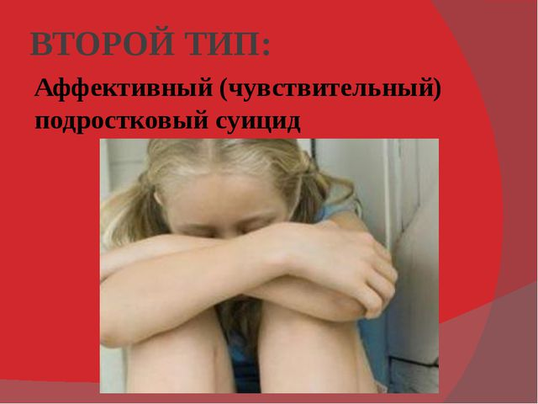

Slide 8
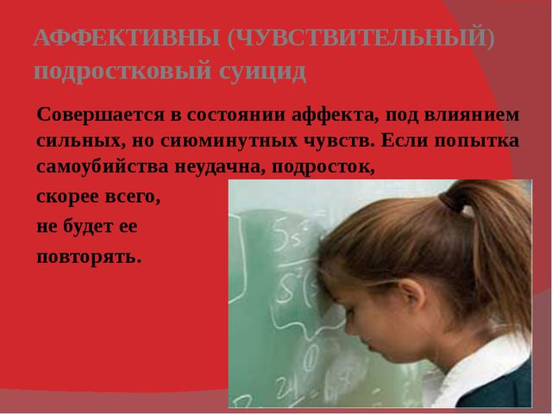

Slide 9
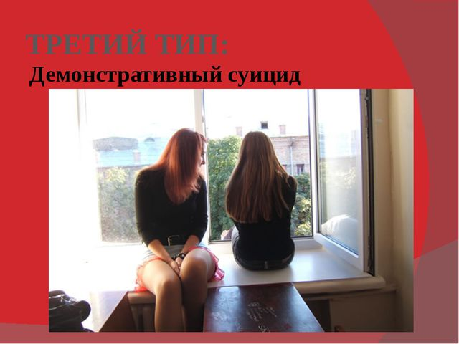

Slide 10
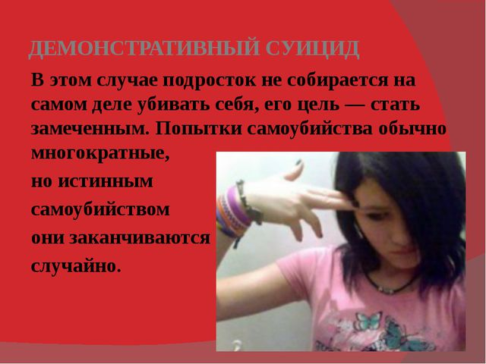

Slide 11
Демонстративно-шантажное проявляется в оказании психологического давления на окружающих с целью
изменения конфликтной ситуации в благоприятную для суицидента сторону. При таком поведении человек
понимает, что его действия не должны повлечь за собой
смерть, и предпринимает для этого меры
предосторожности.
Однако следует подчеркнуть, что они не всегда
оказываются достаточными. Это обстоятельство нередко
становится причиной трагического исхода, что необходимо
учитывать в практической деятельности.

Slide 12
Одна из классификаций выделяет четыре основные причины
самоубийства:
1.Изоляция
чувство, что тебя никто не понимает, тобой
никто не интересуется
2. Беспомощность
ощущение, что ты не можешь
контролировать жизнь, все зависит не от тебя
3.Безнадежность
когда будущее не предвещает ничего
хорошего
4.Чувство собственной незначимости
чувство собственного достоинства, низкая самооценка,
переживание некомпетентности, стыд за себя

Slide 13
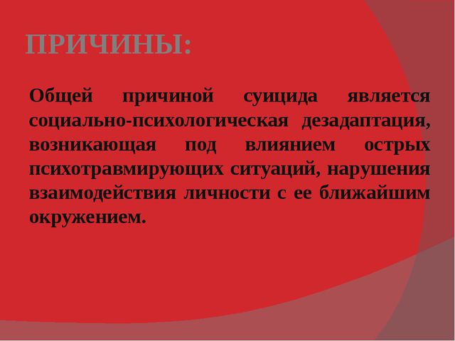

Slide 14
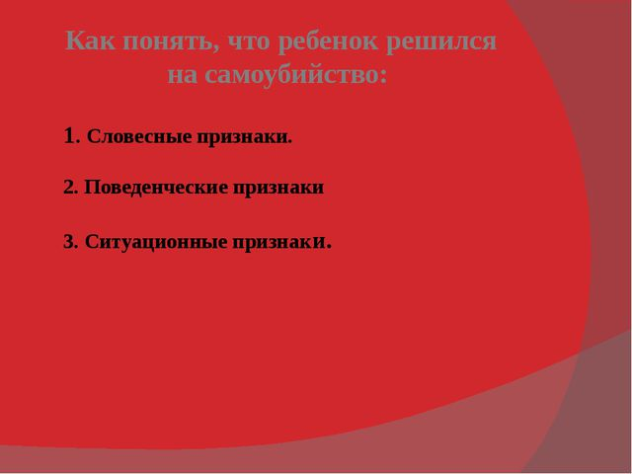

Slide 15
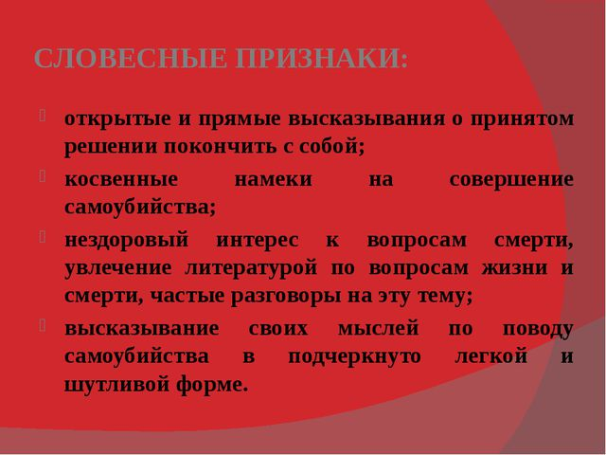

Slide 16
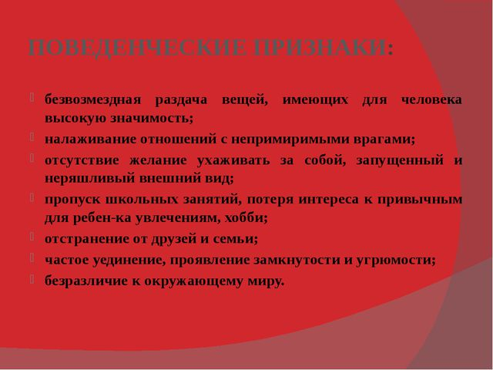

Slide 17
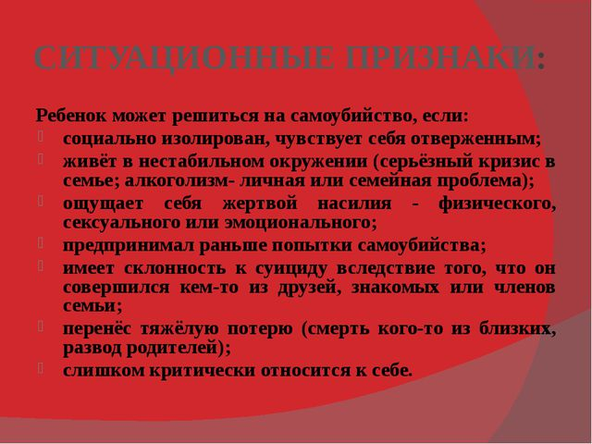

Slide 18
Особенности детской психики.
В большинстве случаев детский суицид оказывается сложнее
предвидеть и предотвратить, чем взрослый. Это связано с
некоторыми особенностями детской психики, о которых полезно
помнить ВСЕМ родителям.
Дети более эмоционально уязвимы, чем взрослые.
Дети не до конца осознают необратимость смерти.
Дети эгоцентричны.
Дети мыслят более конкретно, чем взрослые.
Дети очень непосредственны.
Дети хуже взрослых информированы.

Slide 19
Профилактическую работу целесообразно
проводить комплексно.
Основной целью общего направления профилактической
работы должно стать ослабление и устранение социальных
и социально-психологических предпосылок,
способствующих формированию суицидального поведения и
сохранению суицидогенной обстановки в коллективах.

Slide 20
Специальная профилактика
суицидального поведения включает:
Прогнозирование суицидальной
активности детей и подростков.
Выявление лиц с повышенным
риском суицидальной активности.
Своевременное оказание адекватной
помощи учащемуся, находящемуся в
состоянии психологического кризиса.

Slide 21
